Slide 1


تقنية رقمية 2-1
الوحدة الثالثة : البرمجة المتقدمة باستخدام لغة ترميز النص التشعبي HTML الدرس الثالث :تصميم الموقع الالكتروني
تصميم الاستاذة :
عبير الغريب

Slide 2

الحضور والغياب

Slide 3

مراجعة الدرس السابق
Google
كل لغة برمجة تعد طبقة منفصلة في الموقع وتؤدي غرض مختلف
الاجابة صحيحة
Notes:
ملاحظة : اضغط على ايقونة (بحث قوقل ) لظهور الاجابة

Slide 4
مراجعة الدرس السابق
Google
صفحات التنسيق النمطية CSS تستخدم للتحكم في مظهر النص المكتوب بلغة HTML
الاجابة صحيحة

Slide 5
مراجعة الدرس السابق
Google
إذا أردت تطبيق قاعدة التصميم على أكثر من عنصر يجب عدم الفصل بين أسماء العناصر بواسطة الفاصلة
الاجابة خاطئة

Slide 6
مراجعة الدرس السابق
Google
لربط ملف CSS بالصفحة الإلكترونية الخاصة بك يتم وضع سطر الوسم <link>
في قسم <body>
الاجابة خاطئة

Slide 7

نواتج التعلم
تصميم صفحة الكترونية وتنسيقها .
فهم الخصائص التي ينبغي مراعاتها في الموقع الالكتروني.
تصميم رأس الصفحة والمحتوى الرئيس والتذييل .
تحليل خصائص CSS الاساسية لخلفية الصفحات.
تنسيق الصفحة بواسطة محددات CLASS.
استخدام خاصية تجاوز السعة.
تطبيق خصائص نموذج الصندوق.
إضافة قيم الخاصة بالفراغات.
التحكم في حجم ومحاذة الصور وتنسيق شريط التصفح.

Slide 8


تقويم قبلي
هل فكرتم في عمليات التصميم التي تسبق نشر الموقع الالكتروني ؟

Slide 9




مراحل إنشاء الموقع الإلكتروني
يجب اتباع خطوات محددة وعملية عند إنشاء موقع إلكتروني , تتكون هذه العملية من خطوات متسلسلة تبدأ من تصميم الموقع الإلكتروني وصولا إلى بنائه ونشره على شبكة الإنترنت
التنفيذ
التخطيط
بعد تصميم المخطط العام، تأتي عملية تصميم الصفحات وتطوير المحتوى باستخدام أحد برامج تصميم المواقع الإلكترونية، مثل فيجوال ستوديو كود
يجب تحديد الهدف والغرض من الموقع ورسم بنيته العامة وذلك قبل البدء بتصميم الموقع
اختبار الموقع ونشره على شبكة الإنترنت
التصميم
بعد تكوين صورة واضحة عن الموقع ومحتوياته، برسم المخطط العام للصفحة الرئيسة والصفحات الفرعية للموقع على الورق
تتم عملية اختبار كل صفحة بعناية والتحقق من عمل جميع الروابط بين الصفحات بشكل صحيح ثم نشر الموقع على شبكة الإنترنت

Slide 10




الخصائص التي ينبغي توافرها في الموقع الالكتروني
تنسيق مناسب للعرض على الهواتف النقالة
محتوى
واضح
نسق لوني مناسب
صور ورسومات مناسبة للمحتوى

Slide 11



التصميم
في هذه المرحلة ستضع تصميماً لمخطط صفحة إلكترونية، والتي ستحتوي على ثلاثة أجزاء مختلفة هي:
المحتوى الرئيس (Main content)
ويشمل المحتوى المتمثل في النصوص والصور وغيرها .
رأس الصفحة (Header)
ويشمل ترويسة رسومية وشريط التنقل.
التذييل Footer) ) ويحتوي على روابط مفيدة.

Slide 12

التصميم
حان الوقت لإنشاء ملف CSS لتصميم الصفحة الإلكترونية الخاصة بك قبل إنشاء ملف CSS تحتاج إلى تقسيم الصفحة إلى أقسام مختلفة حيث بعد تقسيم الصفحة الإلكترونية إلى أقسام رئيسة خطوة مهمة جدا في تصميم الموقع الإلكتروني.

Slide 13

1-تجميع النص
يتم استخدام وسم التقسيم <div> في لغة HTML لإنشاء أقسام للمحتوى في الصفحة الإلكترونية مثل (النص، الصور، الرأس، التذييل ، شريط التنقل، إلى آخره)
يعمل وسم التقسيم<div> كحاوية يمكنك وضع أكثر من عنصرHTML داخلها، وهذا مفيد جدا في تطبيق أنماط CSS على المجموعة كلها.

Slide 14
2-تخطيط الصفحات
تستخدم خاصيةid وخاصية class مع وسم التقسيم <div> لتعديل نمط CSS بسهولة. يتم استخدام خاصية class مع HTML التطبيق التنسيق نفسه على عناصر الفئة class، وبهذا فإن العناصر التي لها نفس خاصيةclass لها نفس الشكل والنمط.
أنشئ تخطيطا للعناصر التي ستستخدمها لتطبيق خاصيتيclass div عليها. ستحتوي صفحتك على أربعة أقسام رئيسة:
Footer
Photos
Main
Menu

Slide 15

تجزئة المقطع
الاسم
القيمة
<div class="header">......</div>
ستنظم صفحتك باستخدام وسم التقسيم <div> وخاصية class
ستقسم الصفحة إلى الأجزاء الرئيسة أولا وأثناء الإنشاء يمكن أن تفصل كل قسم إلى أجزاء

Slide 16

تجزئة المقطع
<!DOCTYPE html>
<html dir="rtl" lang="ar">
<head>
<title>Football fan page </title>
<meta charset="UTF-8">
</head>
<body>
<div class="menu">
<ul>
<li><a href="#top">الصفحة الرئيسية </a></li>
<li><a href="#history">التاريخ</a></li>
<li><a href="#gallery">المعرض </a></li>
<li><a href="#about">نبذة</a></li>
<li><a href="contact-from.html" target="_blank">اتصل بنا</a></li>
</ul>
</div>

Slide 17

تجزئة المقطع
<div class="main">
<h1>تعمل كرة القدم على جمع الناس معا </h1>
<p>الهدف من حضور الجمهور في هذه اللعبة هو تشجيع اللاعبين أثناء المباراة .</p>
<h2 id="history">التاريخ</h2>
<p>تعد كرة القدم رياضة ذات تاريخ طويل نشأت بشكلها الحالي في انجلترا في منتصف القرن التاسع عشر </br>
وجدت أندية كرة القدم منذ القرن الخامس عشر لكنها كانت غير منظمة ودون صفة رسمية ثم تم إنشاء ,</br>
الكثير من هذه الاندية في اواخر القرن التاسع عشر ولكن القليل منها فقط استمر بعد ذلك </br>
يعتقد معظم المؤرخين أن الاندية التي استمرت بنشاطها كانت تقع في مناطق أكثر ثراء قليلا </br>
حيث كان الناس لا يعملون بعد ظهر يوم السبت وكانوا قادرين على تحمل نفقات حضور المباراة </p>
</div>

Slide 18

تجزئة المقطع
<div class="photo">
<h1>ألبوم الصور</h1>
<img src="/Images/World_cup.jpg" width="600" height="400">
<img src="/Images/Soccer_field.jpg" width="600" height="400">
<img src="/Images/Football_stadium.jpg"width="600" height="400">
<img src="/Images/Soccer-saudi-arabia-logo.jpg" width="600" height="400">
</div>

Slide 19

تجزئة المقطع
<div class="footer">
<h2 id="about">نبذة</h2>
<p>من خلال هذه الصفحة يمكننا تبادل الأفكار والآراء </br>
حول فريق كرة القدم الذي نشجعه أو حول كرة القدم بشكل عام في وقتنا الحالي </br>
يمكننا أيضا التواصل من خلال النموذج لإضافة المزيد من الصور أو المقالات إلى المعرض </p>
<h2>معلومات مفيدة</h2>
<ul>
<li><a href="mailto:info@example.com">info@example.com</a></li>
<li><a href="https://www.fifa.com/" target=" _blank">FIFA.com</a></li>
<li><a href="https://www.uefa.com" target=" _blank">UEFA.com</a></li>
</ul>
</div>
</body>
</html>

Slide 20
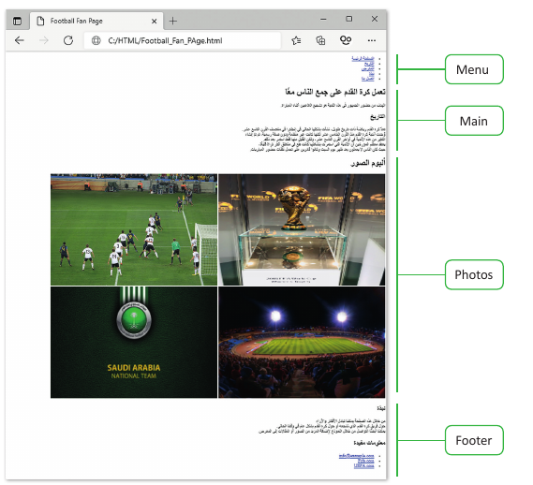
تجزئة المقطع

Slide 21
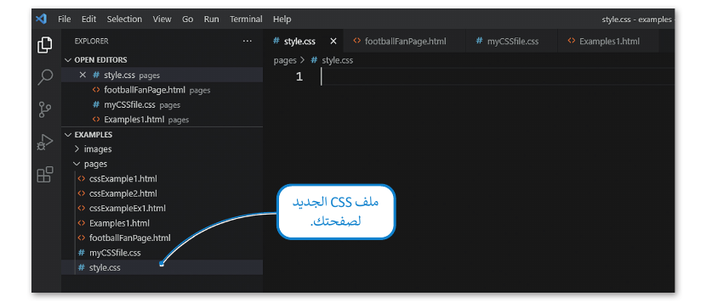
بعد أن تعلمت الصيغة العامة ل CSS وقواعدها، ستستخدمها في إثراء موقعك الإلكتروني بتصميم مناسب.
في البداية ستنشئ تصميم CSS في مجلد الصفحات في محرر فيجوال ستوديو كود باسم: style.css

Slide 22
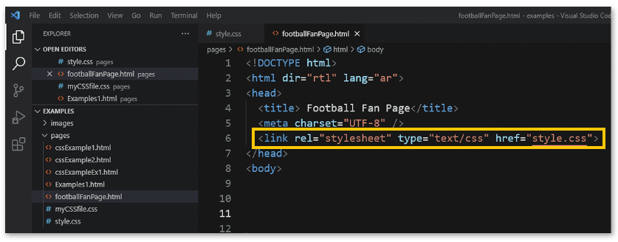
بعد ذلك ستنشئ مرجعاً إلى صفحة الأنماطstylesheet الموجودة في كود
HTMLباستخدام رابط لوسم يوضع داخل القسم
> < head

Slide 23

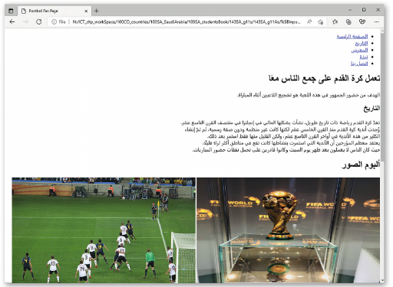
الخطوة الأساسية الأكثر أهمية هي تعيين نوع خط عام إلى المحتوى الن ي ص الذي لم يُطبق أي تصميم عليه
body{
font-family: 'Tahoma','Open sans', sans-serif;
background: white;
}
p
{
color: #111111;
}

Slide 24




خصائص CSS الأساسية المتعلقة بالخلفية
تكرار الخلفية
لون الخلفية
يتم تكرار الخلفية أفقيا وعموديا بشكل افتراضي، بحيث يتم ملء المربع الموجود بكامله.
لتعيين لون خلفية العناصر التي تم اختيارها وتحديدها بواسطة المحدد.
موضع الخلفية
صورة الخلفية
تحديد موضع صورة الخلفية في نافذ المتصفح، وتوجد عدة قيم لهذه الخاصية.
تستخدم لخلفية جميع عناصر HTML الأخرى.

Slide 25

مُحدد Class
لتنسيق العناصر في class معين تحتاج إلى استخدام النقطة (.) قبل اسم class
على سبيل المثال سيغير الكود التالي لون الخلفية فقط في قسم menu class
.menu{
background-color: #426C35;
}

Slide 26
مُحدد Class
يمكنك أيضًا تحديد عناصر HTML التي يجب أن تتأثر بمُحدد Class
وللقيام بذلك، ابدأ باسم العنصر، ثم اكتب النقطة (.) متبوعة باسم class
على سبيل المثال سيغير الكود التالي لون النص الموجود فقط بين وسوم <p> لقسم footer class
.footer p{
color:#f5f5f5
}

Slide 27

خاصية تجاوز السعة
خاصية تجاوز السعة توضع في ملف CSS للتحكم فيما يحدث للمحتوى عندما يكون أكبر من أن يتناسب مع مساحة الصفحة
تأخذ خاصية تجاوز السعة أربعة قيم
تمرير
scroll
مرئية
visible
تلقائية
auto
مخفية
hidden

Slide 28
ستستخدم القيمة التلقائية (auto) وتعني أن تجاوز السعة قد تم قصه، ويضاف شريط تمرير عندما يكون من الضروري رؤية باقي المحتوى.
ستضيف الآن لون خلفية مختلف إلى الأقسام المختلفة في صفحتك الإلكترونية.

Slide 29
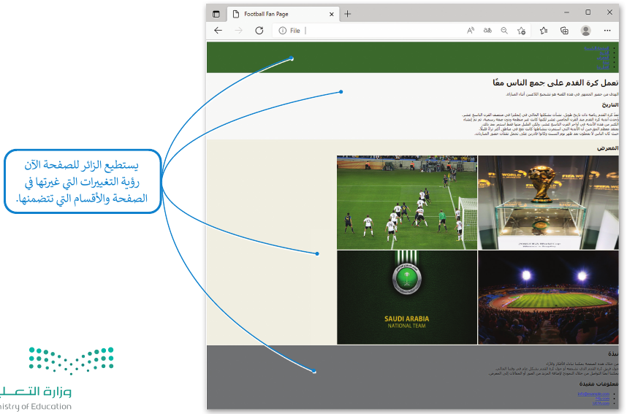
.menu{
background-color: #426c35;
overflow: auto;
}
.main{
overflow: auto;
background-color: #f5f5f5;
}
.photo{
overflow: auto;
background-color: #f0Ede4;
}
.foverflow: auto;
background-color: #777777;
}
ooter{

Slide 30

نموذج الصندوق ((Box-Model
تتعامل CSS مع كل عنصر في HTML كما لو كان له ما يشبه صندوقه الخاص، مما يسمح لك بالتحكم في الأبعاد والحدود والفراغ حول كل صندوق على حدة

Slide 31
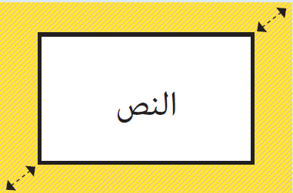

الخصائص
الفراغ
Padding
الهامش
Margin
الإطار
Border
الفراغ هو المسافة ما بين الإطار والمحتوى.6
تأتي الهوامش خارج حدود الإطار.
لكل صندوق حدود سواء كان مرئيًا أم لا، بحيث يفصل هذا الإطار بين حافة كل صندوق عن الآخر.

Slide 32
الفراغ -Padding
يمكنك تحديد القيم الخاصة بكل جانب من الفراغ المحيط بالصندوق
الفراغ السفلي
01
الفراغ العلوي
02
يمكن تحديد نفس القيم لخاصية
الهامش - margin
أيضًا، وبنفس الطريقة المختصرة
الفراغ في
الجهة اليمنى
03
الفراغ في
الجهة اليسرى
04

Slide 33

تعّد خصائص الحدود، والهوامش، والفراغات المحيطة مفيدة جدًا في تصميم الصفحة يمكنك استخدامها لإنشاء الفراغات المناسبة بين العناصر في صفحتك الإلكترونية وترتيبها بشكل مناسب.

Slide 34
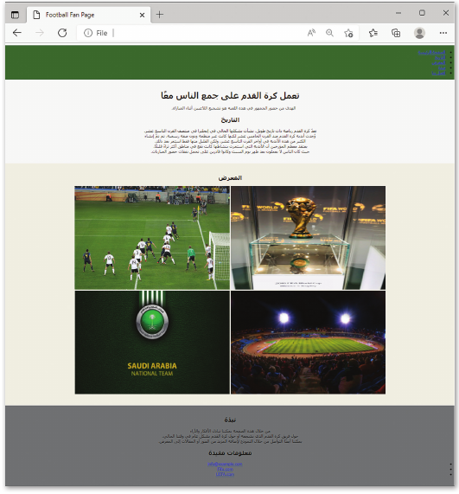
.main{
overflow: auto;
text-align: center;
background-color: #f5f5f5;
padding-top: 20px;
padding-bottom: 20px;
}
.photo{
overflow: auto;
background-color: #f0Ede4;
text-align: center;
background-color: #f5f5f5;
padding-top: 20px;
padding-bottom: 40px;
}
.footer{
overflow: auto;
background-color: #777777;
padding-top: 20px;
padding-bottom: 20px;
text-align: center;
}
استخدم محاذاة
النص - text-align
لتوسيط النص

Slide 35

التحكم في حجم ومحاذاة الصور
يمكنك باستخدام قواعد CSS تحديد حجم ومحاذاة الصور، كما يمكنك جعلها أكثر جاذبية باستخدام بعض الخصائص الأخرى
ستطبق الآن بعض قواعد CSS على الصور داخل الصفحة
يمكنك استخدام خاصية نصف قطر الإطار border-radius –
أيضًا لتغيير مظهر حواف الصورة

Slide 36
التحكم في حجم ومحاذاة الصور
.photos img{
border-style: solid;
border-width: 2px;
border-color: #426c35;
border-radius: 6px;
margin: :20x;
object-fit:cover;
object-position:top;
}

Slide 37

تنسيق شريط التصفح
عملية تصميم شريط التصفح مهمة جدا نظرا لدورها في تسهيل استخدام موقعك الالكتروني
ستنسق الآن العناصر الموجودة في شريط التصفح

Slide 38




تنسيق شريط التصفح
يشير وسم li a إلى قائمة عناصرها عبارة عن روابط
.menue ul{
text-align: center;
padding-top: 20px;
padding-bottom: 20px;
text-decoration: none;
}
.menue li a{
display: inline-block;
height: auto;
width: 150px;
color: #333333;
background-color: #f5f5f5;
padding: 10px;
margin: 4px;
text-align: center;
font-size: 18px;
font-weight: bold;
text-decoration: none;
border-radius: 4px;
}
ضع عناصر القائمة في
سطر واحد
يشير وسم li إلى قائمة بسيطة
.menue li{
display: inline-block;
text-align: center;
}
تغيير لون الأزرار عند
تمرير الفأرة عليها
.menue li a:hover{
background-color: #d6d599;
}

Slide 39
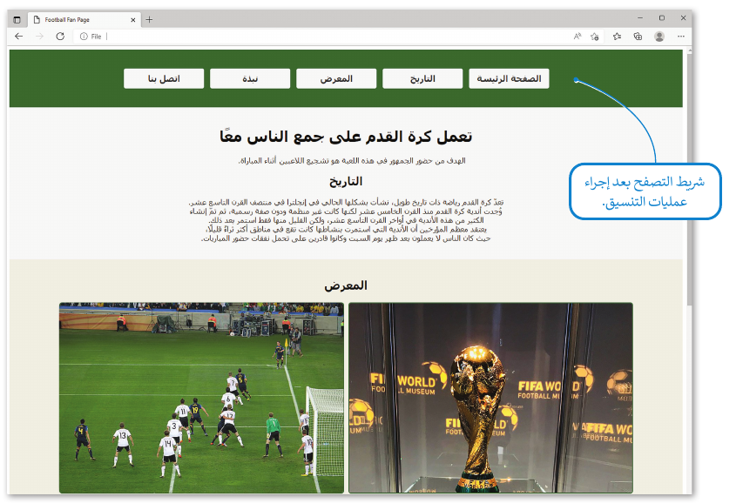
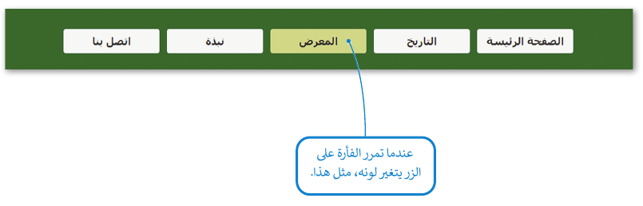
تنسيق شريط التصفح

Slide 40

.footer ul{
text-align: center;
padding-top: 10px;
padding-bottom: 10px;
text-decoration: none;
}
.footer li{
display: inline-block;
text-align: center;
}
.footer li a{
display: inline-block;
height: auto;
width: auto;
color: #333333;
background-color: #f5f5f5;
padding: 10px;
margin:4px;
text-align: center;
font-size: 16px;
font-weight: bold;
text-decoration: none;
}
.footer li a:hover {
background-color:#d6d599;
}
بنفس الطريقة، نسق قسم
التذييل-Footer

Slide 41
h1{
color: #426C35;
font-weight: bold;
font-size: 36px;
}
.main h2{
overflow: :auto;
margin: top 40px;
margin-left:auto;
margin-right:auto;
width:200px;
padding: 10px;
background-color:#d6d599;
color:#426c35;
font-weight: bold;
text-align:center;
border-radius:30px;
}
.photo h2{
color:#426c35;
font-size:28px;
}
.footer h2{
color:#d6d599;
}
.footer p{
color:#f5f5f5;
}
اخيراً تحتاج إلى إصلاح عناوين الأقسام

Slide 42
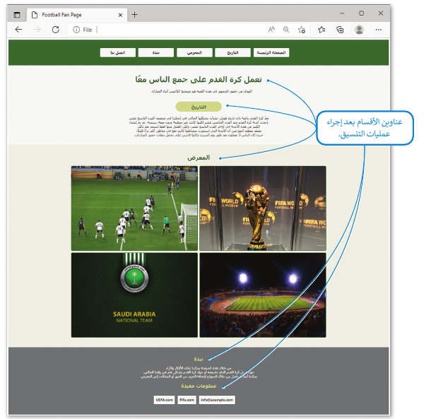

Slide 43

تقويم ختامي
<!DOCTYPE html>
<html dir="rtl" lang="ar">
<head>
<meta charset="UTF-8"/>
</head>
<body>
h1> />هذا عنوان.< <h1
p> />هذه فقرة.< <p
p> />هذه الفقرة الثانية.< <p
</body>
</html>
صفحة 151 في كود HTML التالي، استخدم صفحة الأنماط الداخلية (Internal style sheet)لتحرير الكود:
لون النص لجميع عناصر الوسم <p> تكون خضراء ومخططة.
لون نص العنوان أزرق وخطه يكون "Tahoma".
<style>
P {
Color : green;
Text-decoration: underline;
}
h1 {
Color: blue;
Font-family : Tahoma;
}
</style>

Slide 44

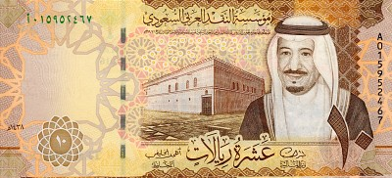
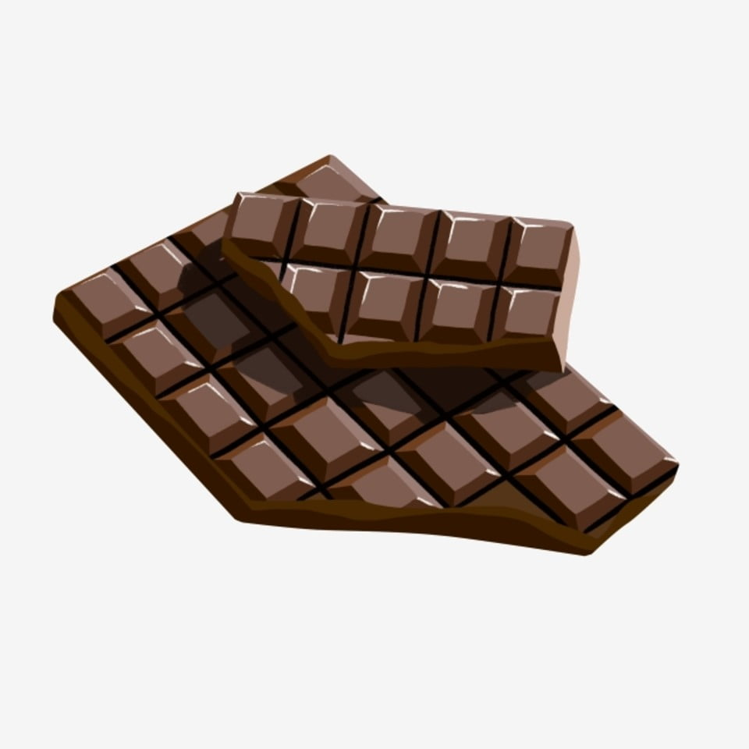

التعزيز ( اكشط واربح )

Slide 45


الواجب
حل الواجب الخاص بالدرس في دفتر المهام والواجبات.

